Slide 1


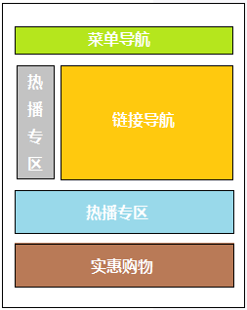
服务器
1、客户端向服务器请求页面
待生成页面
2、串行执行各个模块的SQL，生成目标页面
浏览器

Slide 2
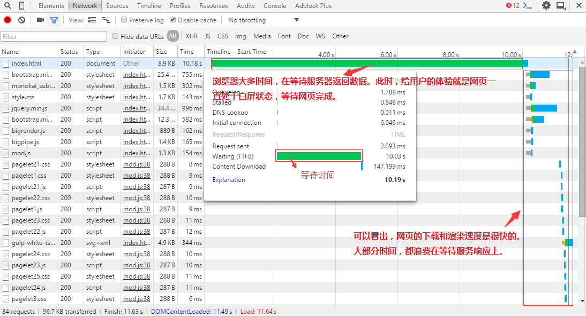

Slide 3
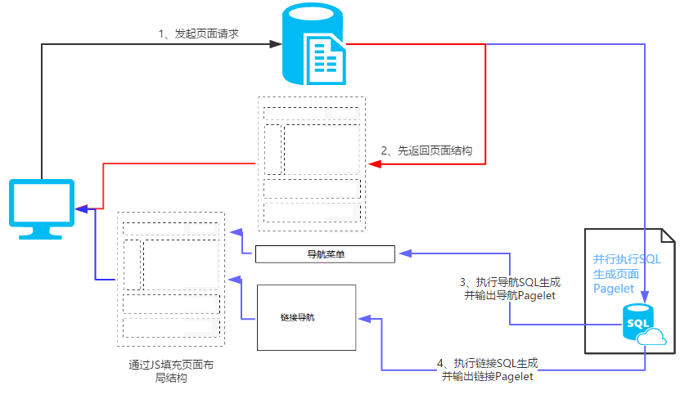

Slide 4






服务器
1、客户端向服务器请求页面
待生成页面
4、执行链接查询SQL
生成并发送链接导航
3、执行菜单查询SQL
生成并发送菜单导航
5、执行侧栏查询SQL
生成并发送侧栏导航
6、执行热播专区查询SQL
生成并发送热播专区
2、发送页面布局
7、执行实惠查询SQL
生成并发送实惠专区
注意：3,4,5,6,7步，都是在服务端并行执行的。所以，Pagelet生成顺序
并不一定严格按照3,4,5,6,7顺序生成。
页面生成时间：Max(Sql1,Sql2,Sql3,Sql4,Sql5)+网络时间+浏览器渲染时间
浏览器

Slide 5
